Slide 1

Archivos en Python

Slide 2
Trabajar con archivos de texto
El lenguaje de programación Python es del tipo orientado a objetos. Esto quiere decir que está construido alrededor de un tipo especial de entidad, un objeto, que contiene a la vez datos así como una serie de métodos para acceder y alterar los datos. Una vez que se crea un objeto se puede interactuar con otros objetos.
Es por es que a Python hace muy sencillo el trabajo con archivos y texto. Empecemos por los Métodos

Slide 3
Ficheros
Normalmente, existen dos tipos de ficheros: ficheros de texto y ficheros binarios.
Un fichero de texto contiene caracteres que son legibles por el ser humano y están guardados con una codificación (ASCII, UTF-8, …). Por el contrario, un fichero binario está compuesto por un flujo de bytes y solo tienen sentido para los programas o aplicaciones para los que son creados. Un ejemplo de este tipo de archivos son las imágenes o la música.

Slide 4
Ficheros
Cuando se trabaja con un fichero de texto, hay que tener en cuenta que este se estructura como una secuencia de líneas.
Cada una de estas líneas acaba con un carácter especial conocido como EOL (fin de línea). En función del sistema operativo, este carácter puede variar. En Python, cuando escribimos o leemos el carácter \n en un fichero de texto, el propio lenguaje se encarga de convertir dicho carácter al correspondiente por el sistema operativo, por lo que es algo a prever si nuestro código se va a ejecutar en diferentes sistemas.

Slide 5
METODOS

Slide 6
Función open()
En Python, para escribir en un fichero o simplemente leer su contenido utilizaremos la función predefinida open(). Al invocar a esta, se crea un objeto de tipo File.
Lo más común es llamar a la función open() con dos parámetros:
El primero de ellos es la ruta del fichero (en la que está o donde se va a crear).
El segundo es el modo en el que se abre el fichero: lectura, escritura, …
Por defecto, cuando se invoca a la función open(path, modo), el fichero se abre en modo texto. Si quisiéramos abrir un fichero en forma binaria, habría que añadir el carácter b al parámetro modo.

Slide 7
METODOS PARA ABRIR UN ARCHIVO: open()
Metodo para aperturar un fichero. Si queremos trabajar con un fichero, lo primordial es abrir primero el fichero.
‘r’: Por defecto, para leer el fichero.
‘w’: Para escribir en el fichero.
‘x’: Para la creación, fallando si ya existe.
‘a’: Para añadir contenido a un fichero existente.
‘b’: Para abrir en modo binario.
EJEMPLO: LeerArchivo()
fichero = open('ejemplo.txt', 'r')

Slide 8
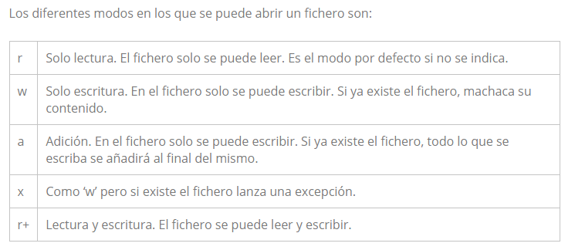
Modos de abrir un fichero

Slide 9
METODOS PARA LEER ARCHIVOS: read(), readline(), readlines()
read([bytes]): Lee todo el contenido de un archivo. Si se le pasa la longitud de bytes, leerá solo el contenido hasta la longitud indicada.
archivo = open("remeras.txt", "r")
contenido = archivo.read()
print contenido
readline([bytes]):: Lee una línea del archivo.
archivo = open("remeras.txt", "r")
linea1 = archivo.readline()
print linea1
readlines([bytes]): Lee todas las líneas de un archivo.
archivo = open("remeras.txt", "r") for linea in archivo.readlines(): print linea

Slide 10
METODOS PARA ESCRIBIR ARCHIVOS: Write(), Writelines
Write(cadena): Escribe cadena dentro del archivo.
archivo = open(" chaquetas.txt", "r+") contenido = archivo.read() final_de_archivo = archivo.tell() archivo.write('Nueva linea') archivo.seek(final_de_archivo) nuevo_contenido = archivo.read() print nuevo_contenido # Nueva linea
Writelines(secuencia): Secuencia será cualquier iterable cuyos elementos serán escritos uno por línea.
archivo = open (" chaquetas.txt", "r+") contenido = archivo.read() final_de_archivo = archivo.tell() lista = ['Línea 1\n', 'Línea 2'] archivo.writelines(lista) archivo.seek(final_de_archivo) print archivo.readline() # Línea 1 print archivo.readline() # Línea 2

Slide 11
METODOS PARA BUSQUEDA DE ARCHIVO: seek(), tell()
seek(byte): Mueve el puntero hacia el byte indicado.
archivo = open("remeras.txt", "r") contenido = archivo.read() # el puntero queda # al final del documento archivo.seek(0)
tell(): Retorna la posición actual del puntero.
archivo = open("remeras.txt", "r")
linea1 = archivo.readline()
mas = archivo.read(archivo.tell() * 2)
if archivo.tell() > 50: archivo.seek(50)

Slide 12
METODO PARA CERRAR EL ARCHIVO: close( )
close(): Cierra el archivo
archivo = open(“chaquetas.txt", "r") contenido = archivo.read() archivo.close() print contenido

Slide 13
PROPIEDADES

Slide 14
Se pueden acceder a las siguientes propiedades del objeto file:
closed: retorna True si el archivo se ha cerrado. De lo contrario, False.
mode: retorna el modo de apertura.
name: retorna el nombre del archivo
encoding: retorna la codificación de caracteres de un archivo de texto

Slide 15
